Slide 1


2. MyBatis源码骨架分析
TAHNK YOU FOR WATCHING
主讲老师Lison：525765982

Slide 2
目 录
CONTENTS
源码分析概述
日志模块分析
数据源模块分析
缓存模块分析
反射模块分析
MyBatis架构分析
包分析
设计模式的原则
适配器模式
代理模式
日志模块分析
工厂模式
数据源模块分析
数据库连接池源码分析
装饰器模式
缓存模块分析
反射过程分析
反射核心类

Slide 3
源码包分析
MyBatis 源码下载地址：https://github.com/MyBatis/MyBatis-3
MyBatis源码导入过程：
下载MyBatis的源码
检查maven的版本，必须是3.25以上，建议使用maven的最新版本
MyBatis的工程是maven工程，在开发工具中导入，工程必须使用jdk1.8以上版本；
把MyBatis源码的pom文件中<optional>true</optional>，全部改为false；
在工程目录下执行 mvn clean install -Dmaven.test.skip=true,将当前工程安装到本地仓库（pdf插件报错的话，需要将这个插件屏蔽）；
注意：安装过程中会可能会有很多异常信息，只要不中断运行，请耐心等待；
其他工程依赖此工程
Notes:
http://mbg.cndocs.ml/index.html

Slide 4
MyBatis整体架构
接口层
SqlSession
核心处理层
配置解析
参数映射
SQL解析
SQL执行
结果集映射
插 件
基础支撑层
数据源
事务管理
缓存
Binding模块
反射
类型转换
日志模块
资源加载
解析器
Notes:
http://mbg.cndocs.ml/index.html

Slide 5
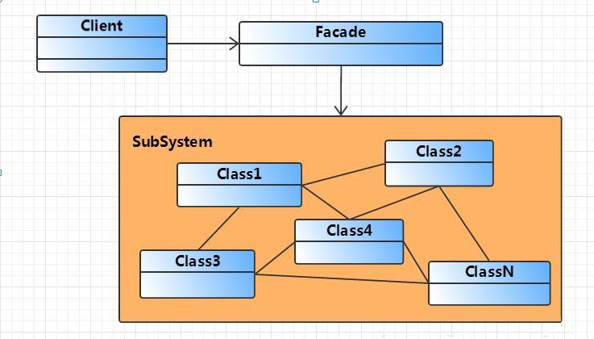
外观模式（门面模式）
门面模式：提供了一个统一的接口，用来访问子系统中的一群接口。外观模式定义了一个高层接口，让子系统更容易使用。
优点
使复杂子系统的接口变的简单可用，减少了客户端对子系统的依赖，达到了解耦的效果；遵循了OO原则中的迪米特法则，对内封装具体细节，对外只暴露必要的接口。
使用场景
一个复杂的模块或子系统提供一个供外界访问的接口
子系统相对独立 ― 外界对子系统的访问只要黑箱操作即可
Notes:
http://mbg.cndocs.ml/index.html

Slide 6
谈谈设计模式的几个原则
单一职责原则：一个类或者一个接口只负责唯一项职责，尽量设计出功能单一的接口；
依赖倒转原则：高层模块不应该依赖低层模块具体实现，解耦高层与低层。既面向接口编程，当实现发生变化时，只需提供新的实现类，不需要修改高层模块代码;
开放-封闭原则：程序对外扩展开放，对修改关闭；换句话说，当需求发生变化时，我们可以通过添加新模块来满足新需求，而不是通过修改原来的实现代码来满足新需求；
迪米特法则：一个对象应该对其他对象保持最少的了解，尽量降低类与类之间的耦合度；
里氏代换原则：所有引用基类（父类）的地方必须能透明地使用其子类的对象；
接口隔离原则：客户端不应该依赖它不需要的接口，一个类对另一个类的依赖应该建立在最小的接口上；
Notes:
8月6号

Slide 7
基础支撑层源码分析
接口层
SqlSession
核心处理层
配置解析
参数映射
SQL解析
SQL执行
结果集映射
插 件
基础支撑层
数据源
事务管理
缓存
Binding模块
反射
类型转换
日志模块
资源加载
解析器
Notes:
http://mbg.cndocs.ml/index.html

Slide 8
目 录
CONTENTS
源码分析概述
日志模块分析
数据源模块分析
缓存模块分析
反射模块分析
MyBatis架构分析
包分析
设计模式的原则
适配器模式
代理模式
日志模块分析
工厂模式
数据源模块分析
数据库连接池源码分析
装饰器模式
缓存模块分析
反射过程分析
反射核心类

Slide 9
基础支撑层源码分析 日志模块需求
MyBatis没有提供日志的实现类，需要接入第三方的日志组件，但第三方日志组件都有各自的Log级别，且各不相同，而MyBatis统一提供了trace、debug、warn、error四个级别；
自动扫描日志实现，并且第三方日志插件加载优先级如下：slf4J → commonsLoging → Log4J2 → Log4J → JdkLog;
日志的使用要优雅的嵌入到主体功能中；
Notes:
日志 的level

Slide 10
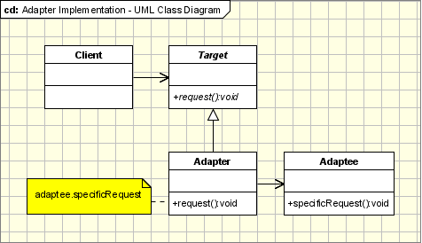
适配器模式
适配器模式（Adapter Pattern）是作为两个不兼容的接口之间的桥梁，将一个类的接口转换成客户希望的另外一个接口。适配器模式使得原本由于接口不兼容而不能一起工作的那些类可以一起工作；
Target：目标角色,期待得到的接口.
Adaptee：适配者角色,被适配的接口.
Adapter：适配器角色,将源接口转换成目标接口.
适用场景：当调用双方都不太容易修改的时候，为了复用现有组件可以使用适配器模式；在系统中接入第三方组件的时候经常被使用到；
注意：如果系统中存在过多的适配器，会增加系统的复杂性，设计人员应考虑对系统进行重构；
Notes:
http://mbg.cndocs.ml/index.html

Slide 11
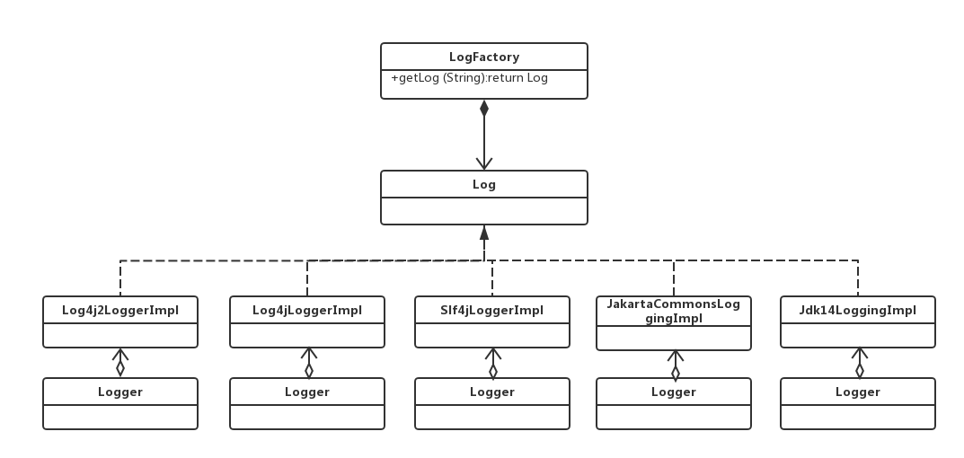
日志模块类图
Notes:
http://mbg.cndocs.ml/index.html

Slide 12



课程咨询依娜老师： 1011843464
往期视频芊芊老师： 1399484076
程序员996，竟然如此发泄？
代理模式定义：给目标对象提供一个代理对象，并由代理对象控制对目标对象的引用；
目的：（1）通过引入代理对象的方式来间接访问目标对象，防止直接访问目标对象给系统带来的不必要复杂性； （2）通过代理对象对原有的业务增强；
张三
lison代购
日本 A情趣用品公司
Notes:
888489699010391892

Slide 13
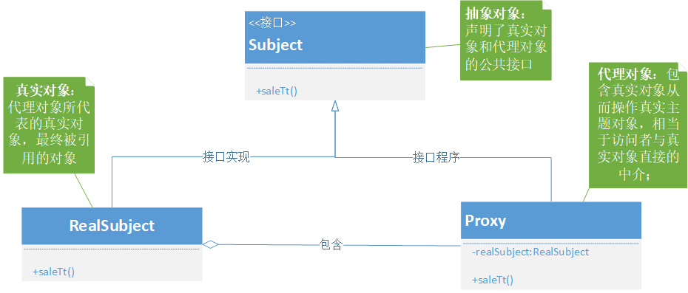
课程咨询依娜老师： 1011843464
往期视频芊芊老师： 1399484076
代理模式类图
男性情趣用品公司接口
访问者
张三
A情趣用品公司
lison老师
Notes:
888489699010391892

Slide 14
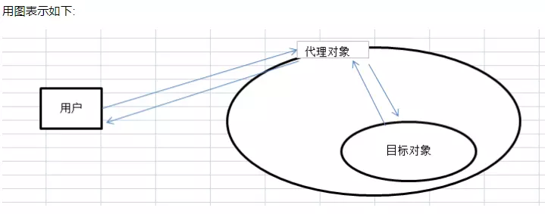
课程咨询依娜老师： 1011843464
往期视频芊芊老师： 1399484076
代理模式调用示意图
Notes:
888489699010391892

Slide 15

课程咨询依娜老师： 1011843464
往期视频芊芊老师： 1399484076
业务扩展了
A情趣用品公司
张三
lison代购
张三老婆
B情趣用品公司
Notes:
888489699010391892

Slide 16
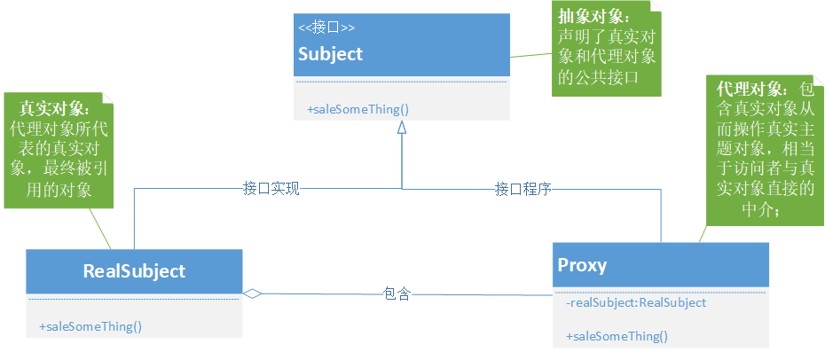
课程咨询依娜老师： 1011843464
往期视频芊芊老师： 1399484076
代理模式类图
接口1，接口2……
动 态 代 理
访问者
张三、张三老婆
A公司，B公司，……
lison海外代购公司
Notes:
888489699010391892

Slide 17
课程咨询依娜老师： 1011843464
往期视频芊芊老师： 1399484076
在MyBatis中那些地方需要打印日志？
在创建prepareStatement时，打印执行的SQL语句；
访问数据库时，打印参数的类型和值
查询出结构后，打印结果数据条数
Notes:
888489699010391892

Slide 18
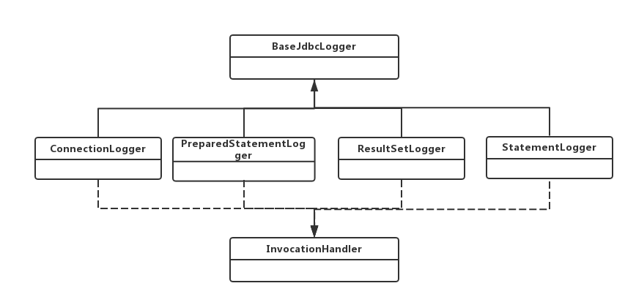
日志模块JDBC包类图
ConnectionLogger：负责打印连接信息和SQL语句，并创建PreparedStatementLogger；
PreparedStatementLogger：负责打印参数信息，并创建ResultSetLogger
ResultSetLogge：r负责打印数据结果信息；
Notes:
org.apache.ibatis.executor.SimpleExecutor.prepareStatement(StatementHandler, Log)

Slide 19
目 录
CONTENTS
源码分析概述
日志模块分析
数据源模块分析
缓存模块分析
反射模块分析
MyBatis架构分析
包分析
设计模式的原则
适配器模式
代理模式
日志模块分析
工厂模式
数据源模块分析
数据库连接池源码分析
装饰器模式
缓存模块分析
反射过程分析
反射核心类

Slide 20
基础支撑层源码分析 创建一个数据源的难点？
常见的数据源组件都实现了javax.sql.DataSource接口；
MyBatis不但要能集成第三方的数据源组件，自身也提供了数据源的实现；
一般情况下，数据源的初始化过程参数较多，比较复杂；
Notes:
http://mbg.cndocs.ml/index.html

Slide 21
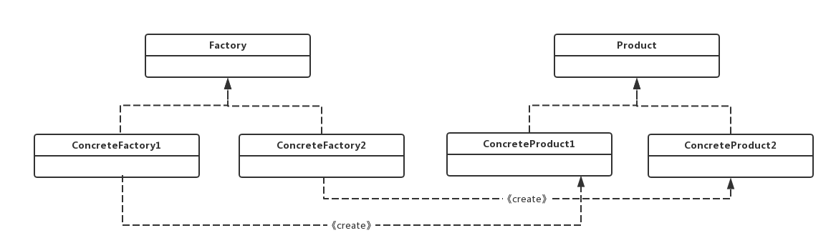
工厂模式uml类图
工厂模式（Factory Pattern）属于创建型模式，它提供了一种创建对象的最佳方式。定义一个创建对象的接口，让其子类自己决定实例化哪一个工厂类，工厂模式使其创建过程延迟到子类进行
小电影制片厂
小电影
苍老师小电影制片厂
加老师小电影制片厂
苍老师的小电影
加老师的小电影
产品接口（Product）：产品接口用于定义产品类的功能，具体工厂类产生的所有产品都必须实现这个接口。调用者与产品接口直接交互，这是调用者最关心的接口；
具体产品类（ConcreteProduct）：实现产品接口的实现类，具体产品类中定义了具体的业务逻辑；
工厂接口（Factory）：工厂接口是工厂方法模式的核心接口，调用者会直接和工厂接口交互用于获取具体的产品实现类；
具体工厂类（ConcreteFactory）:是工厂接口的实现类，用于实例化产品对象，不同的具体工厂类会根据需求实例化不同的产品实现类；
Notes:
http://mbg.cndocs.ml/index.html
抽象工厂与工厂模式：https://www.zhihu.com/question/20367734

Slide 22
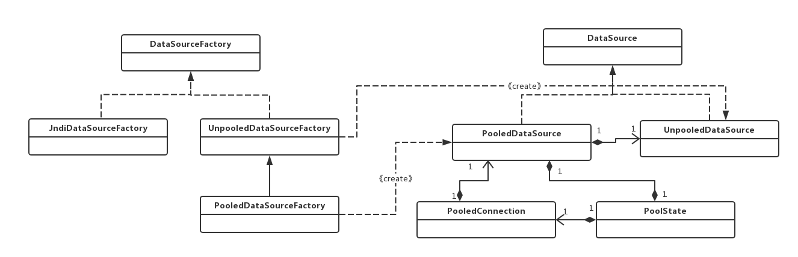
数据源模块类图
小电影制片厂
小电影
苍老师小电影制片厂
苍老师和加老师小电影
苍老师小电影
苍老师和加老师小电影制片厂

Slide 23
为什么要使用工厂模式？
创建对象的方式：
使用new关键字直接创建对象；
通过反射机制创建对象；
通过工厂类创建对象；
对象创建和对象使用的职责耦合在一起，违反单一原则；
当业务扩展时，必须修改代业务代码，违反了开闭原则；
缺点
把对象的创建和使用的过程分开，对象创建和对象使用使用的职责解耦；
如果创建对象的过程很复杂，创建过程统一到工厂里管理，既减少了重复代码，也方便以后对创建过程的修改维护；
当业务扩展时，只需要增加工厂子类，符合开闭原则；
优点
Notes:
https://blog.csdn.net/kocscs123/article/details/53243847
https://blog.csdn.net/lovelion/article/details/7523392

Slide 24
数据源连接池核心类
PooledDataSource：一个简单，同步的、线程安全的数据库连接池
PooledConnection：使用动态代理封装了真正的数据库连接对象；
PoolState：用于管理PooledConnection对象状态的组件，通过两个list分别 管理空闲状态的连接资源和活跃状态的连接资源
高频面试题：请详细描述从数据库连接池中获取一个连接资源的过程？
Notes:
https://blog.csdn.net/kocscs123/article/details/53243847
https://blog.csdn.net/lovelion/article/details/7523392

Slide 25
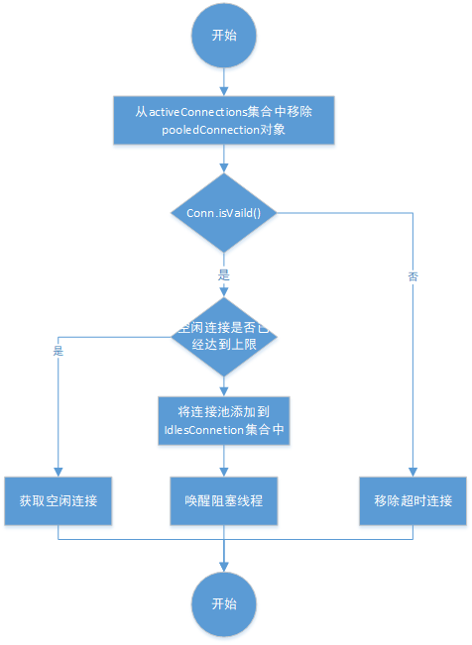
PooledDataSource 获取和归还连接过程
getConnection()
pushConnection()
Notes:
https://blog.csdn.net/kocscs123/article/details/53243847
https://blog.csdn.net/lovelion/article/details/7523392

Slide 26
目 录
CONTENTS
源码分析概述
日志模块分析
数据源模块分析
缓存模块分析
反射模块分析
MyBatis架构分析
包分析
设计模式的原则
适配器模式
代理模式
日志模块分析
工厂模式
数据源模块分析
数据库连接池源码分析
装饰器模式
缓存模块分析
反射过程分析
反射核心类

Slide 27

基础支撑层源码分析 缓存模块需求
MyBatis缓存的实现是基于Map的，从缓存里面读写数据是缓存模块的核心基础功能；
除核心功能之外，有很多额外的附加功能，如：防止缓存击穿，添加缓存清空策略（fifo、lru）、序列化功能、日志能力、定时清空能力等；
附加功能可以以任意的组合附加到核心基础功能之上；
怎么样优雅的为核心功能添加多种附加能力？
使用动态代理或继承的办法扩展多种附加功能？
A：这些方式是静态的，用户不能控制增加行为的方式和时机。另外，新功能的存在多种组合，使用继承可能导致大量子类存在；

Slide 28
使用继承扩展王美丽？
王美丽
清纯的又可爱
的王美丽
性感的又清纯
的王美丽
……
可爱的王美丽
性感的王美丽
清纯的王美丽
如果有3种风格，则排列组合为7个
如果有4种风格，则排列组合为14个
如果有5种风格，则排列组合为24个
…………
优化思路：装饰器模式是一种用于代替继承的技术，无需通过继承增加子类就能扩展对象的新功能。使用对象的关联关系代替继承关系，更加灵活，同时避免类型体系的快速膨胀；
Notes:
装饰器模式是一种用于代替继承的技术，无需通过继承增加子类就能扩展对象的新功能。使用对象的关联关系代替继承关系，更加灵活，同时避免类型体系的快速膨胀。

Slide 29
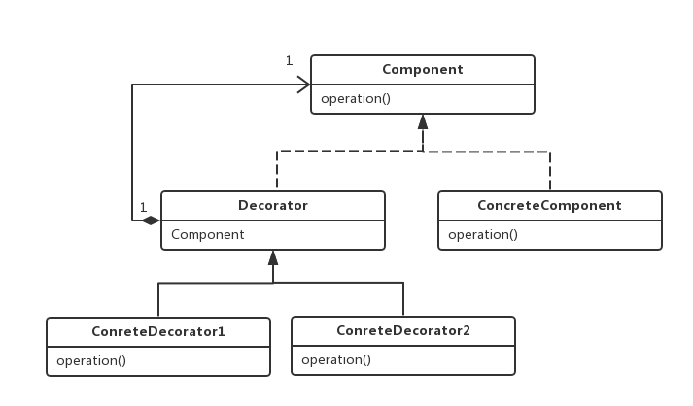
装饰器模式uml类图
装饰器模式（Decorator Pattern）允许向一个现有的对象添加新的功能，是一种用于代替继承的技术，无需通过继承增加子类就能扩展对象的新功能。使用对象的关联关系代替继承关系，更加灵活，同时避免类型体系的快速膨胀；
组件（Component）：组件接口定义了全部组件类和装饰器实现的行为；
组件实现类（ConcreteComponent）:实现Component接口，组件实现类就是被装饰器装饰的原始对象，新功能或者附加功能都是通过装饰器添加到该类的对象上的；
装饰器抽象类（Decorator）：实现Component接口的抽象类，在其中封装了一个Component 对象，也就是被装饰的对象；
具体装饰器类（ConcreteDecorator）：该实现类要向被装饰的对象添加某些功能；
Notes:
http://mbg.cndocs.ml/index.html

Slide 30
装饰器模式使用图示
ConcreteDecoratorC类型
ConcreteDecoratorB类型
ConcreteCompoent类型
装饰器C
装饰器B
王美丽
girl
girl
添加清纯风格
添加性感风格
提供基本功能
优点
相对于继承，装饰器模式灵活性更强，扩展性更强；
灵活性：装饰器模式将功能切分成一个个独立的装饰器，在运行期可以根据需要动态的添加功能，甚至对添加的新功能进行自由的组合；
扩展性：当有新功能要添加的时候，只需要添加新的装饰器实现类，然后通过组合方式添加这个新装饰器，无需修改已有代码，符合开闭原则；

Slide 31
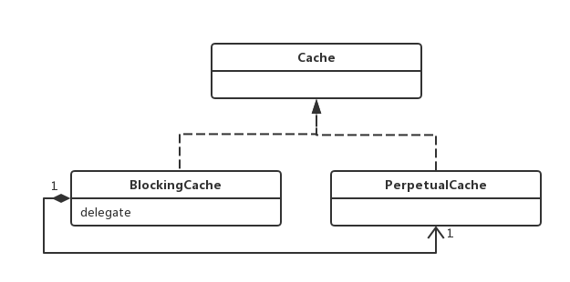
装饰器模式使用举例
IO中输入流和输出流的设计
对网络爬虫的自定义增强，可增强的功能包括：多线程能力、缓存、自动生成报表、黑白名单、random触发等
MyBatis的缓存组件
BufferedReader bufferedReader = new BufferedReader(new InputStreamReader(new FileInputStream("c://a.txt")));
Notes:
http://mbg.cndocs.ml/index.html

Slide 32
装饰器模式使用举例
Cache：Cache接口是缓存模块的核心接口，定义了缓存的基本操作；
PerpetualCache：在缓存模块中扮演ConcreteComponent角色，使用HashMap来实现cache的相关操作；
BlockingCache：阻塞版本的缓存装饰器，保证只有一个线程到数据库去查找指定的key对应的数据；
Notes:
http://mbg.cndocs.ml/index.html

Slide 33
缓存装饰器解读
FifoCache：先进先出缓存淘汰策略的缓存；
LoggingCache：日志能力的缓存；
ScheduledCache：定时清空的缓存；
BlockingCache：阻塞式缓存；
SerializedCache：序列化能力的缓存；
SynchronizedCache：进行同步控制的缓存；
思考题：Mybatis的缓存功能使用HashMap实现会不会出现并发安全的问题？
Notes:
http://mbg.cndocs.ml/index.html

Slide 34
锁粒度的问题 粗粒度锁
A
B
C
A
B
C
A
B
C
C
竞争锁
缓 存
数 据 库
Notes:
装饰器模式是一种用于代替继承的技术，无需通过继承增加子类就能扩展对象的新功能。使用对象的关联关系代替继承关系，更加灵活，同时避免类型体系的快速膨胀。

Slide 35
锁粒度的问题 细粒度锁(按key)
A
A
A
B
B
B
C
C
C
C
竞争锁
缓 存
数 据 库
Notes:
装饰器模式是一种用于代替继承的技术，无需通过继承增加子类就能扩展对象的新功能。使用对象的关联关系代替继承关系，更加灵活，同时避免类型体系的快速膨胀。

Slide 36
缓存装饰器解读
FifoCache：先进先出缓存淘汰策略的缓存；
LoggingCache：日志能力的缓存；
ScheduledCache：定时清空的缓存；
BlockingCache：阻塞式缓存；
SerializedCache：序列化能力的缓存；
SynchronizedCache：进行同步控制的缓存；
思考题：Mybatis的缓存功能使用HashMap实现会不会出现并发安全的问题？
Notes:
http://mbg.cndocs.ml/index.html

Slide 37
CacheKey解读
MyBatis中涉及到动态SQL的原因，缓存项的key不能仅仅通过一个String来表示，所以通过CacheKey来封装缓存的Key值，CacheKey可以封装多个影响缓存项的因素；判断两个CacheKey是否相同关键是比较两个对象的hash值是否一致；
构成CacheKey的对象
mappedStatment的id
指定查询结果集的范围（分页信息）
查询所使用的SQL语句
用户传递给SQL语句的实际参数值
重点解读方法
update(Object obj)
equals(Object obj)
Notes:
二级缓存入口：org.apache.ibatis.executor.CachingExecutor.query(MappedStatement, Object, RowBounds, ResultHandler)
一级缓存入口：org.apache.ibatis.executor.BaseExecutor.query(MappedStatement, Object, RowBounds, ResultHandler)
BaseExecutor createCacheKey

Slide 38
目 录
CONTENTS
源码分析概述
日志模块分析
数据源模块分析
缓存模块分析
反射模块分析
MyBatis架构分析
包分析
设计模式的原则
适配器模式
代理模式
日志模块分析
工厂模式
数据源模块分析
数据库连接池源码分析
装饰器模式
缓存模块分析
反射过程分析
反射核心类

Slide 39
orm框架查询数据过程
从数据库加载数据
实例化目标对象
对象属性赋值
找到映射匹配规则
Notes:
http://mbg.cndocs.ml/index.html

Slide 40
反射的核心类
ObjectFactory：MyBatis每次创建结果对象的新实例时，它都会使用对象工厂（ObjectFactory）去构建POJO；
ReflectorFactory：创建Reflector的工厂类，Reflector是MyBatis反射模块的基础，每个Reflector对象都对应一个类，在其中缓存了反射操作所需要的类元信息；
ObjectWrapper：对对象的包装，抽象了对象的属性信息，他定义了一系列查询对象属性信息的方法，以及更新属性的方法；
ObjectWrapperFactory： ObjectWrapper 的工厂类，用于创建ObjectWrapper ；
Notes:
http://mbg.cndocs.ml/index.html

Slide 41
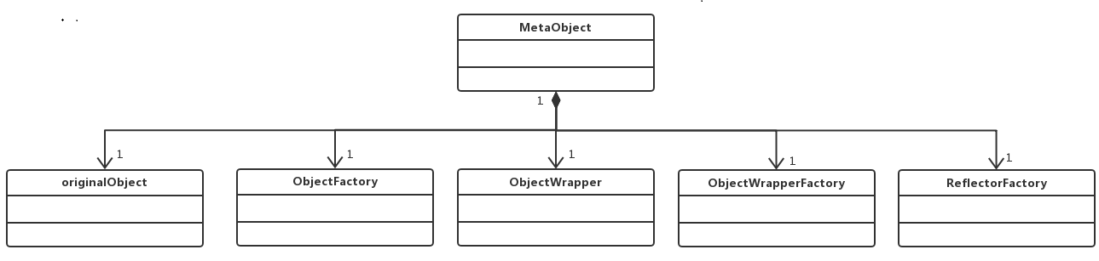
反射的核心类
MetaObject：封装了对象元信息，包装了MyBatis中五个核心的反射类。也是提供给外部使用的反射工具类，可以利用它可以读取或者修改对象的属性信息；
Notes:
http://mbg.cndocs.ml/index.html

